Slide 1
Полезна математика
Урок 1
Математиката на компютърното зрение

Slide 2
На кратко: Как се образуват снимките
оптична ос
C
фото сензор
преграда
сниман обект

Slide 3






$$\frac{f}{l}=\frac{Z}{L}=const$$
B
$$Z=L\frac{f}{l}$$
A’
$$f=l\frac{Z}{L}= ?$$
L
C
B’
ϕ’
ϕ
$$f=px\frac{m}{m}=px= ?$$
L’
$$px=? 0,013 mm$$
f
Z
A
$$Z=L\frac{f}{l}=m\frac{px}{px}=m$$

Slide 5
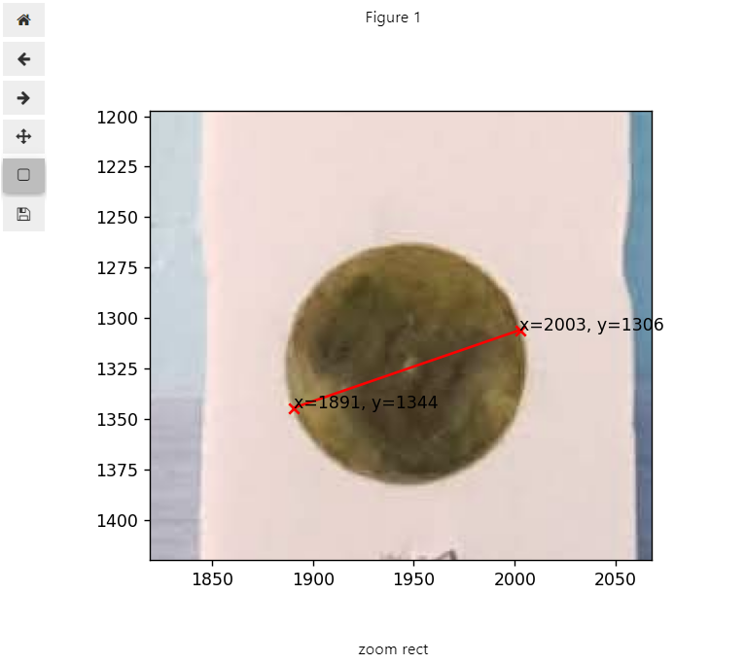
y₂
c
b
y₁
a
x₁
x₂

Slide 6
f

Slide 7
f

